Slide 1
এই স্লাইডটি শুধুমাত্র শিক্ষকবৃন্দ তথা কন্টেন্ট
ব্যবহারকারীর জন্য
সম্মানিত কন্টেন্ট ব্যবহারকারী/ শিক্ষকবৃন্দ এই কন্টেন্টটি পাঠদানের পূর্বে স্লাইড নোটের নির্দেশনাগুলো পড়ে নেবেন।এছাড়াও শিক্ষক প্রয়োজনবোধে নিজস্ব কৌশল প্রয়োগ করতে পারবেন।
Notes:
সম্মানিত কন্টেন্ট ব্যবহারকারী/ শিক্ষকবৃন্দ এই কন্টেন্টটি পাঠদানের পূর্বে পাঠ্য পুস্তকের পাঠটি পড়ে নেবেন ।

Slide 2
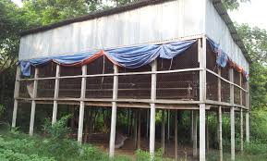
স্বাগতম
Notes:
শিক্ষক স্বাগতম জানিয়ে ছবিটির পটভূমি জানতে চাইবেন ।

Slide 3


পরিচিতি
শিক্ষক পরিচিতি
মো:শামীম
সহকারী শিক্ষক (কৃষি শিক্ষা)
হাজী আহমাদ আলী আলিয়া কামিল মাদরাসা, সিরাজগঞ্জ।
মোবাইল:০১৯২০৫৬৬৪১৩
E-mail:shameemjamuna60@gmail.com
পাঠ পরিচিতি
শ্রেনী: 7ম
বিষয়: কৃষিশিক্ষা
অধ্যায়: কৃষিজ উৎপাদন
পাঠ: ১৬
Notes:
শিক্ষক পরিচয় পর্ব পেশ করবেন ।

Slide 4

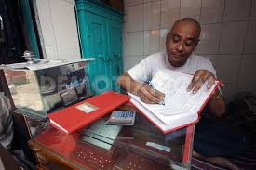
ছবিগুলো লক্ষ করি
বন্ধুরা বলতো ছবিতে কি দেখতে পাচ্ছি ?সে কি করছে?
Notes:
শিক্ষক ছবি প্রদর্শন করে বিভিন্ণ প্রকার প্রশ্ন করে পাঠের বিষয়বস্তু বের করে আনার চেষ্টা করবেন ।

Slide 5

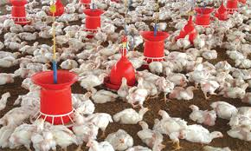
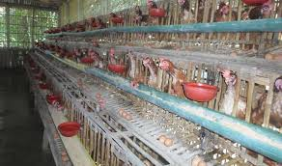
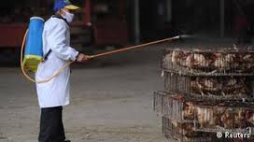
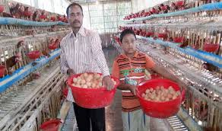
আজকের পাঠ
কৃষি হিসাব রক্ষণ পদ্ধতি (মুরগি পালন)
Notes:
শিক্ষক সবশেষে পাঠ ঘোষনা করবেন ।

Slide 6
শিখনফল
1. মুরগি পালনের ব্যয়ের খাত উল্লেখ করতে পারবে
2. স্থায়ী খরচ বর্ণনা করতে পারবে
3. চলমান খরচ ব্যাখ্যা করতে পারবে
৪. ১০০টি মুরগি পালনের আয় ব্যয় হিসাব করার পদ্ধতি লিখতে পারবে
এই পাঠ শেষে শিক্ষার্থীগণ-
Notes:
শিক্ষক শিখনফল বুঝিয়ে বলবেন ।

Slide 7
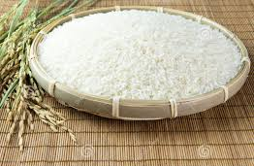
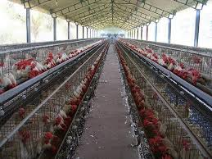
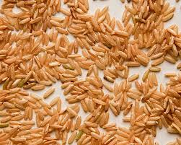
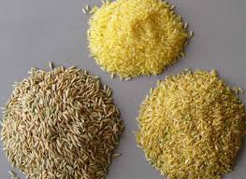
মুরগি পালনের ব্যয়ের খাত কয়টি?
স্থায়ী খরচ
চলমান খরচ

Slide 8
স্থায়ী খরচ কি কি?
.
জমি
ডিম পাড়ার বাক্স
মুরগির ঘর
ড্রাম ও বালতি
ব্রুডার যন্ত্র
খাদ্য ও পানির পাত্র

Slide 9
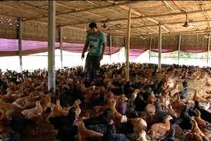
১০০টি ডিমপাড়া মুরগির স্থায়ী খরচ হিসাব করার একটি ছক নিচে দেওয়া হইল-
জমি | মুরগির ঘর তৈরি | ব্রুডার যন্ত্র | খাদ্যের ও পানির পাত্র | ড্রাম ও বালতি | ডিম পাড়ার বাক্স | মোট স্থায়ী খরচ
নিজ | ১৫,০০০/- | ২,০০০/- | ২,০০০/- | ১,০০০/- | ২,০০০/- | ২২,০০০/-

Slide 10

একক কাজ
১০০টি ডিম পাড়া মুরগি পালনের স্থায়ী খরচের ছক তৈরি কর।
Notes:
শিক্ষক ১০০টি ডিম পাড়া মুরগি পালনের স্থায়ী খরচের ছক তৈরি করতে বলবেন ।

Slide 11
চলমান খরচ
.
.
.
.
বাচ্চার দাম
শ্রমিক ও পরিবহন
খাদ্য ক্রয়
লিটার ও বিছানা
টিকা ও ঔষধ
বিদ্যুৎ

Slide 12
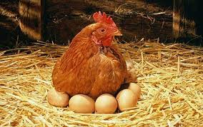
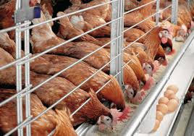
ডিমপাড়া মুরগি মোট ১৮ মাস খামারে থাকে

Slide 13
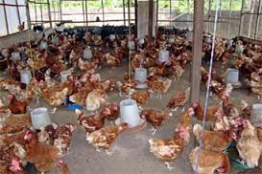
পারিবারিক খামারে ১০০টি ডিম পাড়া মুরগি পালনের চলমান খরচ হিসাব করার একটি ছক নিচে প্রদর্শন করা হল-
বাচ্চার দাম (প্রতিটি ৪০/-) | খাদ্য ক্রয় (প্রতিটি ৫০ কেজি, প্রতি কেজি ৩৫/-) | বিদ্যুত খরচ (মাসিক ৩০০/-) | ঔষধ | লিটার | শ্রমিক | পরিবহন | মোট চলমান করচ
৪,৪৮০/- | ১,৭৫,০০০/- | ৫,৪০০/- | ২,০০০/- | ১,০০০/- | নিজ | ১,০০০/- | ১,৮৮,৮৮০/-
মোট ব্যয়=মোট স্থায়ী খরচ+মোট চলমান খরচ=২২,০০০/-+১,৮৮,৮৮০/=২,১০,৮৮০/-

Slide 14

জোড়ায় কাজ
১০০টি ডিম পাড়া মুরগির চলমান খরচের তালিকা তৈরি কর
Notes:
শিক্ষক পারিবারিক খামারে ১০০টি ডিম পাড়া মুরগি পালনের চলমান খরচ হিসাব করার ছক তৈরি করতে বলবেন ।

Slide 15
আয়
.
.
.
.
ডিম
খাদ্যের বস্তা
মুরগি
লিটার

Slide 16
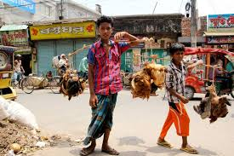
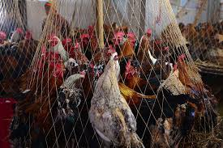
ডিম পাড়া শেষে প্রতিটি বয়স্ক মুরগিকে বাজারে বিক্রি করা যায়

Slide 17
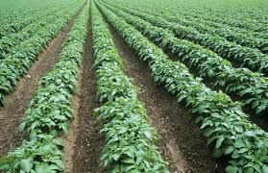
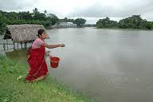
লিটার জৈব সার হিসাবে জমিতে
লিটার মাছের খাদ্য হিসাবে পুকুরে ব্যবহৃত হয়

Slide 18
পারিবারিক খামারে ১০০টি ডিম পাড়া মুরগি থেকে আয় হিসাব করার একটি ছক নিচে প্রদর্শন করা হল-
ডিম বিক্রি(দৈনিক ৮০টি ,৫২ সপ্তাহ, ৮/- প্রতিটি) | মুরগি বিক্রি (প্রতিটি ২০০/-) | লিটার বিক্রি | খাদ্যের বস্তা বিক্রি(বস্তা ১০০টি,প্রতিটি ১০/-) | মোট আয়
২,৩২,৯৬০/- | ২০,০০০/- | ৫০০/- | ১০০০/- | ২,৫৪,৪৬০/-
মোট লাভ=মোট আয়-মোট ব্যয়=২,৫৪,৪৬০.০০-২,১০,৮৮০.০০=৪৩,৫৮০.০০
উল্লেখিত হিসাব অনুসারে দেখা যাচ্ছে প্রথম বছরেই স্থায়ী খরচ বাদ দিয়ে মোট ৪৩,৫৮০/- টাকা লাভ হয়েছে।

Slide 19

দলীয় কাজ
১। ১০০টি মুরগি পালনের আয় হিসাব করার একটি ছক তৈরি কর

Slide 20

মূল্যায়ন
১। মুরগি পালনের ব্যয়ের খাত কয়টি?
২। স্থায়ী খরচ কয়টি ও কি কি?
৩। চলমান খরচ কি কি?

Slide 21

বাড়ির কাজ
তোমার বাড়ির আশেপাশে যে কোন একটি মুরগির খামার পরিদর্শন করে খামারটি স্থাপনের খরচের ছক তৈরি কর

Slide 22

সবাইকে অনেক অনেক ধন্যবাদ
সবাই ভাল থাক, সুস্থ থাক

